Slide 1
Matemática e suas
Tecnologias - Matemática
Ensino Médio, 1º Ano
Medidas de tendências:
média

Slide 2
Competências e Habilidades
MATEMÁTICA, 1º Ano
Medidas de tendências: média
Calcular e interpretar média de uma distribuição.
Resolver situações problemas que envolvam médias.
Avaliar propostas de intervenção, na realidade, utilizando conhecimentos de estatística.
Oferecer aos alunos, através da estatística, condições de refletir sobre o
consumo consciente de alimentos evitando assim o seu desperdício.

Slide 3
História da Estatística
MATEMÁTICA, 1º Ano
Medidas de tendências: média
O primeiro dado estatístico disponível foi o de registros egípcios de presos de guerra na data de 5000 A.C.
Em 3000 A.C. já se faziam censos na Babilônia e China (a palavra censo vem do latim “census” e quer dizer: conjunto dos dados estatísticos dos habitantes de uma cidade, província, estado, nação).
Até mesmo o Velho Testamento (Números 1:1-3) faz referência a uma instrução dada a Moisés, para que fizesse um levantamento dos homens de Israel que estivessem aptos para guerrear.
Além dessas aplicações, as estatísticas também eram utilizadas para a taxação de impostos ou para o alistamento militar.

Slide 4
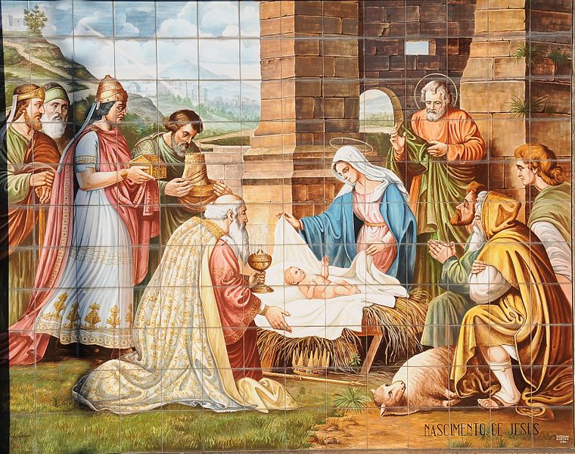
História da Estatística
MATEMÁTICA, 1º Ano
Medidas de tendências: média
O nascimento de Jesus Cristo
“Naqueles dias saiu um decreto da parte de Cesar Augusto,
para que todo mundo fosse recenseado.
Este primeiro recenseamento foi feito quando Quirínio era
governador da Síria. E todos iam alistar-se, cada um à sua
própria cidade. Subiu também José, da cidade Nazaré, à cidade de Belém
na Judeia a fim de alistar-se com Maria, sua esposa que estava grávida.
Enquanto estavam ali, chegou o tempo em que ela havia de dar à luz, e teve a seu Filho primogênito; envolveu-o em faixas e o deitou em uma manjedoura...”
(Lucas 2:1-7) .
Imagem: Autor Joseolgon / Creative Commons Attribution-Share Alike 3.0 Unported

Slide 5
Estatística
MATEMÁTICA, 1º Ano
Medidas de tendências: média
Estatística é a ciência que se ocupa da coleta, organização, análise e
interpretação de dados para utilização dos mesmos nas tomadas de decisões.
Uma das ferramentas usadas na estatística são as medidas chamadas:
“de posição ou de tendência central” utilizadas na análise de dados que
são a moda, mediana e média.
As médias são utilizadas frequentemente nas nossas vidas e são resultados de um estudo para fins avaliativos, como também para tomadas de decisões ou para o entendimento de determinados problemas ou a comparação de resultados, entre outros motivos.

Slide 6
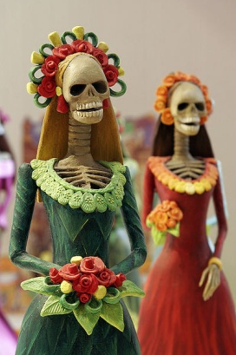
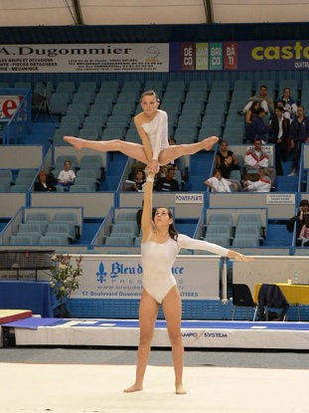
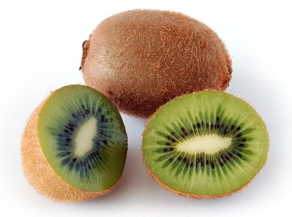
Medidas de tendência central
MATEMÁTICA, 1º Ano
Medidas de tendências: média
Média: ponto de equilíbrio do conjunto.
Mediana: divide o conjunto em duas partes iguais.
Moda: valor mais provável.
Imagens de cima para baixo: (a) Autor Trampoline club du Dauphiné / GNU Free Documentation License; (b) Autor André Karwath aka Aka / Creative Commons Attribution-Share Alike 2.5 Generic; (c) Autor Tomascastelazo / disponibilizado por Sting / GNU Free Documentation License.

Slide 7
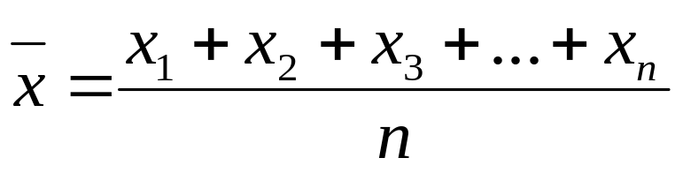
Média Aritmética simples
MATEMÁTICA, 1º Ano
Medidas de tendências: média
Existem dois tipos de Média mais utilizados: aritmética Simples e aritmética Ponderada.
A Média aritmética Simples, chamada normalmente apenas de
“Média Aritmética”, é a mais utilizada no nosso dia a dia.
Consiste na soma dos valores coletados e divididos pela quantidade de fatores considerados.
A média aritmética dos números x₁, x₂, x₃, ..., x_{n}, é dada pela fórmula:

Slide 8
Média Aritmética Simples
MATEMÁTICA, 1º Ano
Medidas de tendências: média
Exemplos de utilização da média aritmética no cotidiano:
Média das notas escolares.
Média de gols num campeonato de futebol.
Média de público nos jogos dos campeonatos.
Média da idades dos alunos da turma.
Renda Per Capita de um país (total da renda de um país dividido pelo número total de seus habitantes).

Slide 9
Média Aritmética Simples
MATEMÁTICA, 1º Ano
Medidas de tendências: média
Questão sobre média aritmética (Enem-MEC Simulado 2009):
Considere que as médias finais dos alunos de um curso foram representadas no gráfico a seguir.
Sabendo que a média para aprovação nesse curso era maior ou igual a 6,0, qual foi a porcentagem de alunos aprovados?
(A) 18%
(B) 21%
(C) 36%
(D) 50%
(E) 72%
20
16
12
Número de alunos
8
4
4,0
5,0
6,0
7,0
8,0
Médias

Slide 10
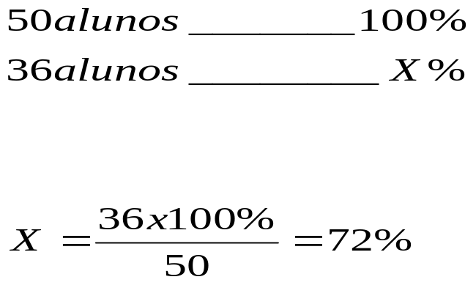
Média Aritmética Simples
MATEMÁTICA, 1º Ano
Medidas de tendências: média
Analisando o gráfico verificamos: 4 alunos com média 4; 10 alunos com média 5; 18 alunos com média 6; 16 alunos com média 7 e 2 alunos com média 8; num total de 50 alunos.
Portanto, 38 alunos possuem média igual ou maior que 6.
Calculando a porcentagem dos aprovados através do método da regra de três, temos:
Resposta: E

Slide 11
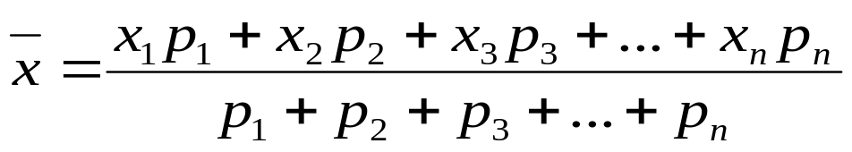
Média Aritmética Ponderada
MATEMÁTICA, 1º Ano
Medidas de tendências: média
A Média Aritmética Ponderada, chamada simplesmente por :
“Média Ponderada”, é calculada atribuindo-se pesos aos valores coletados (Ponderação é sinônimo de peso).
Também é utilizada em cálculo de notas, normalmente em provas de concursos onde determinadas disciplinas tem maior importância que outras para certas áreas.
A média aritmética ponderada dos números x₁, x₂, x₃, ..., x_{n}, com pesos p₁, p₂, p₃, ..., p_{n}, respectivamente, é dada pela fórmula:

Slide 12
Média Aritmética Ponderada
MATEMÁTICA, 1º Ano
Medidas de tendências: média
Questão com Média Aritmética Ponderada:
(Matemática Aplicada – Gelson Iezzi e Outros) Em um dia de pesca nos rios do Pantanal, uma equipe de pescadores anotou a quantidade de peixes capturada de cada espécie e o preço pelo qual eram vendidos a um supermercado de Cuiabá. Qual o preço médio por quilo?
Neste caso o fator ponderação (peso) é a quantidade, em quilos de peixe pescado de cada espécie.
Tipo de Peixe | Peixe pescado (kg) | Preço por quilo
Peixe A | 18 | R$ 3,00
Peixe B | 10 | R$ 5,00
Peixe C | 6 | R$ 9,00

Slide 13

Média Geométrica
MATEMÁTICA, 1º Ano
Medidas de tendências: média
A Média Geométrica de um conjunto de n elementos do conjunto numérico A é a raiz enésima do produto de todos os seus elementos.
Cálculo da média geométrica.
Sendo x a média geométrica dos elementos do conjunto numérico
A = {x₁, x₂, x₃; ...; x_{n}}, sendo todos positivos, nesse caso, temos, por definição:
x . x . ... . x = x₁ . x₂ . x₃. ... . x_{n}
x^{n} = x₁ . x₂ . x₃. ... . x_{n}
n fatores
Logo:

Slide 14
Média Geométrica
MATEMÁTICA, 1º Ano
Medidas de tendências: média
A média geométrica só é indicada para representar uma série de valores aproximadamente em progressão geométrica.
Essa média é usada na elaboração de números índices e para o cálculo de taxa média de variação.
Exemplo: Suponha que uma fábrica teve um incremento em sua produção de: 15% no ano 1998, 10% em 1999 e 16% em 2001. Achar o crescimento médio anual.
Esse resultado indica que a produção é incrementada anualmente a um ritmo médio de 13,6461%.

Slide 15
Média Harmônica
MATEMÁTICA, 1º Ano
Medidas de tendências: média
Média harmônica é o inverso da média aritmética dos inversos dos elementos do conjunto numérico A.
Utilizamos a Média Harmônica quando estamos tratando de observações de grandezas inversamente proporcionais como por exemplo: velocidade e tempo e
é particularmente recomendada para uma série de valores que são inversamente proporcionais, como para o cálculo da velocidade média, custo médio de bens comprados com uma quantia fixa.
Essa média tem a particularidade de que os valores discrepantes a afetam em menor intensidade às outras médias.

Slide 16
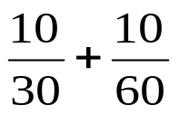
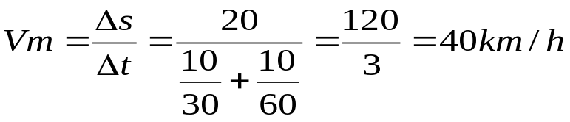
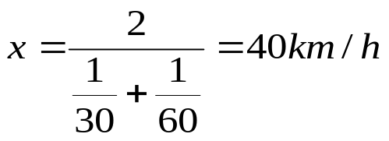
Média Harmônica
MATEMÁTICA, 1º Ano
Medidas de tendências: média
Exemplo : Suponha que um automóvel percorre os primeiros 10 quilômetros a 30 km/h e os outros 10 km a 60 km/h, a primeira vista pareceria que a velocidade média de 30 e 60 km/h é de 45 km/h. Mas esse tipo de medida é definido na Física como a distância total percorrida dividida pelo tempo total empregado para percorrê-la. Como a distância total é 20 quilômetros e tempo total é
hora.
Daí tem-se que a velocidade média é:
É interessante observar que essa média pode ser calculada como uma média harmônica de 30 e 60 , isto é:

Slide 17
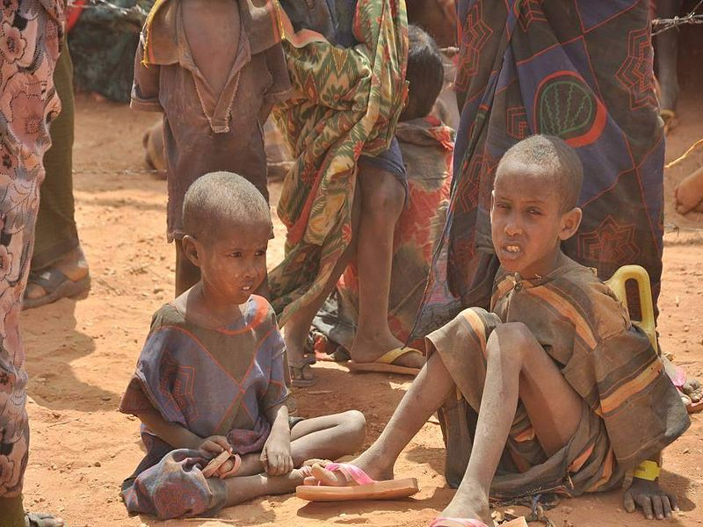
Situação problema
MATEMÁTICA, 1º Ano
Medidas de tendências: média
Questionar se os alunos conhecem o termo “economia sustentável e consumo consciente” e se isso tem alguma coisa a ver com o desperdício de alimentos.
Em seguida perguntar se eles já observaram que há desperdício de alimentos durante as refeições servidas pela escola e como a matemática poderia ser utilizada para minimizar esse desperdício.
Imagem: Autor DFID - UK Department for International Development /Creative Commons Attribution 2.0 Generic

Slide 18
Procedimento Metodológico
MATEMÁTICA, 1º Ano
Medidas de tendências: média
Em primeiro lugar, vamos perguntar ao alunos se eles já observaram que há desperdício de alimentos durante as refeições servidas pela escola e como a matemática poderia ser utilizada para minimizar esse desperdício.
Perguntar também o que isso tem a ver com economia sustentável.
(é aquela que procura preservar o planeta e os seus recursos para as gerações futuras).
Separar a turma em equipes para a divisão das tarefas a fim de verificar o desperdício de alimentos durante as refeições na escola (Pesquisa /coleta de dados, Pesagem, Filmagem/fotografia, Tabulação e Elaboração da Análise dos dados).

Slide 19
Equipe da Pesquisa
MATEMÁTICA, 1º Ano
Medidas de tendências: média
Elaborar perguntas a serem feitas aos alunos da escola sobre as causas do desperdício (sugestões: quantidade de comida servida, cardápio, sabor da comida).
Aplicar o questionário elaborado aos alunos.
Pesquisar o preços dos alimentos, utilizados nas refeições.
Pesquisar a quantidade de alimentos, servidos por dia durante uma semana.

Slide 20
Equipe da Pesagem
MATEMÁTICA, 1º Ano
Medidas de tendências: média
Providenciar lixeiras para separação dos restos de comidas e dos demais tipos de lixo.
Pesar diariamente o alimento desperdiçado.
Organizar os dados numa tabela.
Preparar um cartaz com os resultados da pesagem diária e colocá-lo em local visível a toda comunidade escolar.

Slide 21
Equipe da Tabulação
MATEMÁTICA, 1º Ano
Medidas de tendências: média
Recolher os dados das pesquisas e da pesagem.
Projetar o resultado dos dados recolhidos para semana, mês e ano, calculando as médias aritméticas desses períodos.
Organizar os dados em planilha(s).
Confeccionar gráficos no Excel, com os resultados obtidos.
Colocar os dados no PowerPoint para divulgação.

Slide 22
Equipe da Filmagem/Fotografia
MATEMÁTICA, 1º Ano
Medidas de tendências: média
Filmar/fotografar a hora do fornecimento dos alimentos aos alunos (atentar para não filmar o rosto dos alunos).
Filmar/fotografar as instalações da cozinha.
Filmar/fotografar a hora em que os alimentos estão sendo colocados no lixo (fotografar/filmar apenas a comida sendo colocada no lixo: não as pessoas).

Slide 23
Equipe da Elaboração de Análise dos dados
MATEMÁTICA, 1º Ano
Medidas de tendências: média
Recolher os gráficos e planilhas produzidos pela equipe de tabulação.
Analisar os dados obtidos e confeccionar um relatório com o que foi observado.
Sugerir estratégias, a partir das conclusões tiradas através dos dados coletados, para tentar minimizar o desperdício.

Slide 24
Média Aritmética Simples
MATEMÁTICA, 1º Ano
Medidas de tendências: média
Exemplo 1: Consumo diário de alimentos no almoço da escola.
Segunda Galinha cozida: 155 kg
Terça Galinha assada: 140 kg
Quarta Carne de boi: 160 kg
Quinta Peixe: 150 kg
Sexta Fígado: 130 kg
Cálculo do consumo semanal (Kg): 155 + 140 + 160 + 150 + 130 = 735 kg
Média Aritmética do consumo semanal: 735/5 = 147 kg por dia

Slide 25
Média Aritmética simples
MATEMÁTICA, 1º Ano
Medidas de tendências: média
Exemplo 2: Desperdício de alimentos durante o almoço na escola
Segunda - Galinha cozida: 15,5
Terça - Carne de boi: 8,4
Quarta - Fígado: 12,5
Quinta - Galinha assada: 14,0
Sexta - Peixe: 10,8
Cálculo do desperdício semanal (Kg): 15,5 + 8,4 + 12,5 + 14,0 + 10,8 = 61,2
Média Aritmética do desperdício: 61,2/5 = 12,24 kg por dia

Slide 26
Média Aritmética simples
MATEMÁTICA, 1º Ano
Medidas de tendências: média
Organização dos dados numa tabela do Excel
TABELA DO CONSUMO/DESPERDÍCIO
CARDÁPIO | CONSUMO (KG) | DESPERDÍCIO (KG)
GALINHA COZIDA | 155 | 15,5
CARNE | 140 | 8,4
FíGADO | 160 | 12,5
GALINHA ASSADA | 150 | 14
PEIXE | 130 | 10,8
MÉDIA | 147 | 12,24

Slide 27
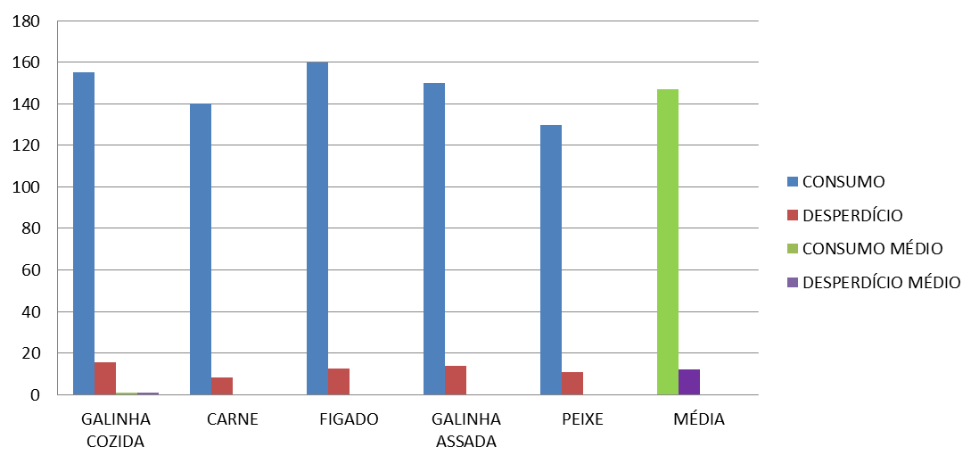
Média Aritmética simples
MATEMÁTICA, 1º Ano
Medidas de tendências: média
Gráfico construído através da Tabela do consumo/desperdício

Slide 28
Média Aritmética Simples
MATEMÁTICA, 1º Ano
Medidas de tendências: média
Esse procedimento deve ser projetado para os períodos mensais e anuais com a finalidade de serem melhor observados, quanto ao desperdício, ao longo do tempo.
Calcular o consumo médio, por aluno, diariamente (dividir o total de alimento, produzido no dia pela quantidade de alunos).
Comentar sobre o valor gasto pelo governo para o fornecimento dos alimentos em relação a todas as escolas do Estado.

Slide 29
Média Aritmética Ponderada
MATEMÁTICA, 1º Ano
Medidas de tendências: média
No caso do desperdício dos alimentos, precisamos dar “peso” aos alimentos que aparentemente causam maior ou menor desperdício, como é o caso da galinha que possui mais “osso” e esse “osso” tem que ir para o lixo. Logicamente o desperdício será maior no dia que for servido galinha, por isso vamos minimizar essa “desvantagem”, utilizando uma pontuação para determinados tipos de alimentos.
Como o osso pesa e não vai ser consumido, vamos atribuir 1 ponto ao peso do alimento “galinha” e 2 pontos aos pesos dos demais alimentos.
Para calcular a Média Ponderada basta multiplicar cada valor pelo peso que lhe foi atribuído. Depois somar os totais das multiplicações e dividir o resultado final pela soma dos pesos atribuídos.

Slide 30
Média Aritmética Ponderada
MATEMÁTICA, 1º Ano
Medidas de tendências: média
Exemplo 3: Peso dos alimentos desperdiçados:
Galinha cozida: 15,5 X 1 = 15,5
Galinha assada: 14,0 X 1 = 14,0
Carne de boi: 8,4 X 2 = 16,8
Peixe: 10,8 X 2 = 21,6
Fígado: 12,5 X 2 = 25,0
Cálculo da Média Ponderada:
Soma dos pesos dos alimentos: 15,4 + 14,0 + 16,8 + 21,6 + 25,0 = 92,9
Soma dos pontos: 1 + 1+ 2 + 2 + 2 = 8
Média Ponderada: 92,9/8 = 11,6 kg de alimentos desperdiçados por dia.

Slide 31
Fechamento da atividade
MATEMÁTICA, 1º Ano
Medidas de tendências: média
Várias podem ser as conclusões encontradas pelos alunos, deixe que sua imaginação crie asas.
Podem surgir como causas do desperdício o sabor dos alimentos, a falta de educação das pessoas, falta de conscientização, etc.
Podem haver propostas como mudança do cardápio, maneira de servir o alimento, etc.
É muito importante que os resultados encontrados e as soluções propostas sejam divulgadas a toda comunidade escolar e que o trabalho de pesagem e de conscientização continue ininterruptamente.

Slide 32
Sugestões de atividades
MATEMÁTICA, 1º Ano
Medidas de tendências: média
Providencie uma palestra com um nutricionista a respeito de uma alimentação saudável e grave essa palestra para divulgação a toda comunidade escolar.
Peça ao professor(a) de Biologia que fale sobre a quantidade de nutrientes de cada alimento e solicite uma pesquisa sobre essas quantidades.
Solicite a elaboração de uma arquivo no PowerPoint com fotos das atividades realizadas e outras de impacto sobre a fome no mundo e também sobre a escassez mundial de alimentos, para apresentação ao público em geral.

Slide 33
Extras
MATEMÁTICA, 1º Ano
Medidas de tendências: média
http://www.youtube.com/watch?v=jCzMPL7Ub2k -História da Estatística
http://www.youtube.com/watch?v=J7lpnznJTfo - Novo Telecurso – Aula 33 http://www.youtube.com/watch?v=PObcu7qIF7I - Novo Telecurso – Aula 34
http://www.youtube.com/watch?v=vdZTGQX9M0Y – Resolução de questões
http://www.youtube.com/watch?v=nCeFCKVL8RA&feature=related – Endireita essa coluna
http://www.youtube.com/watch?v=7SeCSogbDQc –Aula sobre médias
http://www.youtube.com/watch?v=9mccYgybzeU – Música “Fome come”
(música de fundo para iniciar a situação problema)

Slide 34
Bibliografia
MATEMÁTICA, 1º Ano
Medidas de tendências: média
Giovanni, José Ruy e outro. Matemática Completa. Volume 2 FTD 2005
Iezzi, Gelson e outros. Matemática: Ciências e Aplicações. Volume 3. Saraiva 2010
Smole, katia Cristina Stocco.Matemática: Ensino Médio. Volume 3.Saraiva 2010
http://www.ufrgs.br/mat/graduacao/estatistica/historia-da-estatistica
http://www.exatas.net/ssbec_estatistica_e_sua_historia.pdf
http://pt.shvoong.com/exact-sciences/1770833-conceito-estat%C3%ADstica/
http://www.ibge.gov.br/home/presidencia/noticias/guia_do_censo_2010_apresentacao.php
http://search.4shared.com/q/ACA/1/Vicente+Garibay+Cancho+-+No%C3%A7%C3%B5es+De+Estat%C3%ADstica+E+Probabilidade

Slide 35
Tabela de Imagens
n° do slide | direito da imagem como está ao lado da foto | link do site onde se consegiu a informação | Data do Acesso
4 | Autor Joseolgon / Creative Commons Attribution-Share Alike 3.0 Unported | http://commons.wikimedia.org/wiki/File:Gilmonde_-Azulejos-Nascimento_de_Jesus.jpg | 05/09/2012
6a | Autor Trampoline club du Dauphiné / GNU Free Documentation License | http://commons.wikimedia.org/wiki/File:Acro-tcd.JPG | 05/09/2012
6b | Autor André Karwath aka Aka / Creative Commons Attribution-Share Alike 2.5 Generic | http://commons.wikimedia.org/wiki/File:Kiwi_aka.jpg | 05/09/2012
6c | Autor Tomascastelazo / disponibilizado por Sting / GNU Free Documentation License | http://commons.wikimedia.org/wiki/File:Catrinas_2.jpg | 05/09/2012
17 | Autor DFID - UK Department for International Development /Creative Commons Attribution 2.0 Generic | http://commons.wikimedia.org/wiki/File:Malnourished_children,_weakened_by_hunger.jpg | 05/09/2012

